Slide 1

系统辨识
第一章 绪 论
刘金琨

Slide 2
系统辨识课程的基本要求
1、掌握系统辨识方法的基本原理
2、针对实际的工程问题, 能够用系统辨识方法进行设计
3、能够应用Matlab编程实现系统辨识，解决实际问题
4、能熟练阅读几篇国内外经典学术论文，并掌握先进
的系统辨识方法

Slide 3
课程的主要内容、安排及授课教师
绪论（3学时）
系统辨识常用输入信号（6学时） :沈晓蓉 老师
极大似然法辨识及应用（6学时） ：沈晓蓉 老师
最小二乘法辨识及应用（6学时）:赵龙 老师
线性系统辨识及应用（4学时）
神经网络辨识及应用（5学时）
模糊系统辨识及应用（4学时）
智能算法（遗传算法、粒子群算法）辨识及应用（4学时）

Slide 4
注意事项
考试方式：闭卷
本课程为北航校级精品课,课程网址：
http://si.buaa.edu.cn/
包括课件+作业+程序+相关文献+答疑

Slide 5
系统辨识的提出
为了实现控制算法的设计，需要确定模型参数的值。
对有些对象，如化学反应过程等，由于其复杂性，很难用理论分析的方法推导出数学模型，有时只能知道数学模型的一般形式及部分参数，有时甚至连数学模型的一般形式都不知道。
因此，提出了怎样确定系统的数学模型及参数的问题，这就是所谓的系统辨识问题。
系统辨识是控制论的一个分支，系统辨识、状态估计和控制理论是现代控制理论的三大支柱。系统辨识和状态估计离不开和控制理论的支持，控制理论的应用不能脱离对象的数学模型。

Slide 6
系统辨识理论是一门应用范围很广的一门学科，其应用已经遍及许多领域。目前不仅工程控制对象需要建立数学模型，而且在其它领域，如生物学、生态学、医`学、天文学以及社会经济学等领域也需要建立数学模型，并根据数学模型来确定最终控制决策。对于上述各个领域，由于系统比较复杂，不能用理论分析的方法获得数学模型。
系统辨识是根据系统的试验数据来确定系统的数学模型，必须存在实际系统的输入输出数据。

Slide 7
1.1 建立数学模型的基本方法
（1）理论分析法
这种方法主要是通过分析系统的运动规律，运用已知的定律、定理和原理，例如力学原理、生物学定律、牛顿定理、能量平衡方程、传热传质原理等，利用数学方法进行推导，建立系统的数学模型。
理论分析方法只能用于较简单系统的建模，并且对系统的机理要有较清楚的了解。对于比较复杂的实际系统，这种建模方法有很大的局限性。

Slide 8
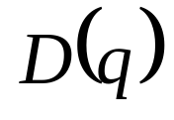
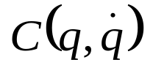
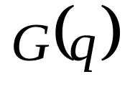


理论分析法实例：机械手动力学建模
根据力学原理，n关节机械手方程为
其中 为n×n阶正定惯性矩阵，
为n×n离心和哥氏力项， 为 n×1 阶重力项。
为控制输入，
为外加干扰。

Slide 9
（2）测试法
系统的输入输出一般总是可以测量的。由于系统的动态特性必然表现于这些输入输出数据中，故可以利用输入输出数据所提供的信息来建立系统的数学模型或求模型的参数。这种建模方法就是系统辨识。
与理论分析方法相比，测试法的优点是不需要深入了解系统的机理，不足之处是必须设计一个合理的试验以获取所需要的大量信息，而设计合理的试验是很困难的。
在实际研究中，往往将理论分析方法和测试法相结合，机理已知部分（名义模型）采用理论分析方法，机理未知部分采用测试方法。

Slide 10
测试法实例：机械手参数辨识
Vivek A. Sujan and Steven Dubowsky,
An Optimal Information Method for Mobile Manipulator Dynamic Parameter Identification, IEEE/ASME Transactions on Mechatronics, 2003, 2(2): 215-225

Slide 11
1.2 系统辨识的定义
比较典型的几个定义为:
（1）L.A.Zadeh定义（1962年）：辨识就是在输入和输出数据的基础上，从一组给定的模型类中，确定一个与所测系统等价的模型；
（2）P.Eykhoff定义（1974年）：辨识问题可以归结为用一个模型来表示客观系统（或将要构造的系统）本质特征的一种演算，并用这个模型把客观系统的理解表示成有用的形式；
（3）L.Ljung定义（1978年）：辨识有三个要素，即数据、模型类和准则。辨识就是按照一个准则在一组模型类中选择一个与数据拟合得最好的模型。

Slide 12
1.3 系统辨识的研究目的
（1）系统仿真
为了研究不同输入情况下系统的输出情况，最直接的方法是对系统本身进行实验，但实际上是很难实现的。例如，利用实际系统进行实验的费用太大；实验过程中系统可能会不稳定，从而导致实验过程带有一定的危险性；系统的时间常数可能会很大，以致实验周期太长。为此，需要利用系统辨识建模，利用模型仿真系统的特性或行为，从而间接地对系统进行仿真研究。
如导弹、飞机、核反应堆、大型化工和动力装置以及大型传动机械等。

Slide 13
（2）系统预测
无论在自然科学领域还是在社会科学领域，往往需要研究系统未来发展的规律和变化趋势，才能预先做出决策，采取措施。科学地定量预测大多需要采用模型方法，即首先建立所预测系统的数学模型，根据模型对系统中的某些变量的未来状态进行预测。

Slide 14
（3）系统设计和控制
在工程设计中，必须掌握系统中所包括的所有部件的特性或者子系统的特性，一项完善的设计，必须使系统各部件的特性与系统的总体设计要求（如产量指标、误差、稳定性、安全性和可靠性等）相适应。为此，需要建立数学模型，在设计中分析、考察系统各部分的特性以及各部分之间的相互作用和它们对总体系统特性的影响。

Slide 15
（4）系统分析
根据试验数据建立起系统的数学模型之后，可以将所研究的系统的主要特征及其主要变化规律表达出来，并将所要研究的系统中主要变量之间的关系比较集中地揭示出来，从而为分析该系统提供线索和依据。

Slide 16
（5）故障诊断
许多复杂的系统，如导弹、飞机、核反应堆、大型化工和动力装置以及大型传动机械等，需要经常监视和检测可能出现的故障，以便及时排除故障。这就要求必须不断地收集系统运行过程中的信息，通过建立数学模型，推断过程动态特性的变化情况。然后，根据动态特性的变化情况判断故障是否已经发生、何时发生、故障大小以及故障的位置等。

Slide 17
（6）验证机理模型
根据试验数据建立起系统的数学模型之后，将非常有利于理解所获得的试验数据，从而可以探索和分析不同的输入条件对该系统输出变量的影响，以检验所提出的机理模型，更全面地理解系统的动态行为。

Slide 18
1 .4 数学模型的分类
（1）按提供的实验信息分：黑箱、灰箱、白箱
如果系统的结构、组成和运动规律是已知的，适合于通过机理分析进行建模，则系统可以称为“白箱”。如果对系统的客观规律不清楚，只能从系统的试验中测量系统的响应数据，应用辨识方法建立系统的数学模型，则称系统为“黑箱”。如果已知系统的某些基本规律，但又有些机理还不清楚，则称系统为“灰箱”。
（2）按概率角度分：确定性的、随机性的
确定性模型所描述的系统，当状态确定后，其输出响应是唯一确定的。而随机性模型所描述的系统，当状态确定后，其输出响应是不确定的。

Slide 19
（3）按模型与时间的关系分：静态的、动态的
静态模型用于描述系统处于稳态时（各状态变量的各阶导数为零）的各状态变量之间的关系，一般不是时间的函数。动态模型用于描述系统处于过渡过程时的各状态变量之间的关系，一般为时间的函数。
（4）按时间刻度分：连续的、离散的
用来描述连续系统的模型有微分方程、传递函数等，用来描述离散系统的模型有差分方程、状态方程等。
（5）按参数与时间的关系分：定常的、时变的
定常系统的模型参数不随时间的变化而改变，而时变系统的模型参数随时间的变化而改变。

Slide 20
（6）按参数与输入输出关系分：线性的、非线性的
线性模型用来描述线性系统，其显著特点是满足叠加原理和均匀性，而非线性模型用来描述非线性系统，一般不满足叠加原理。
（7）按模型的表达形式分：参数的、非参数的
非参数模型是指从一个实际系统的实验过程中，通过直接或间接所获得的响应来建立的模型，例如通过阶跃响应、脉冲响应、频率响应来建立的模型都属于反映该系统特性的非参数模型。采用推理的方法所建立的模型则为参数模型。

Slide 21
（8）按参数的性质分：集中参数、分布参数的
当系统的状态参数仅是时间的函数时，描述系统特性的状态方程组为常微分方程组，系统称为集中参数系统。当系统的状态参数是时间和空间的函数时，描述系统特性的状态方程组为偏微分方程组，则系统称为分布参数系统。
（9）按输入输出个数分：单输入单输出（SISO），多输入多输出（MIMO）。
（10）按模型的使用形式分：离线的、在线的。
对系统进行试验，获取全部数据后，运用辨识算法对数据进行集中处理，以得到模型参数的估计值，这种方法称为离线辨识。而在线辨识需要知道模型的结构和阶次，获得当前的输入输出数据之后，采用递推辨识法对参数估计值进行修正，得到新的参数估计值。

Slide 22
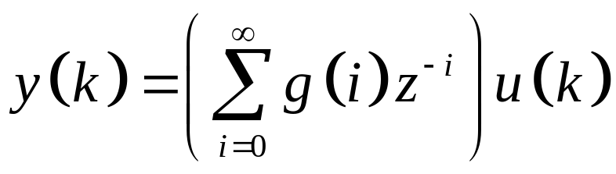
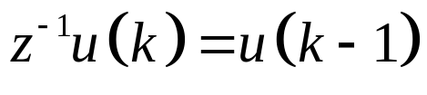
1.5 几种常见的数学模型的数学表示
1、脉冲响应函数
SISO系统的离散脉冲响应函数是指当初始条件为零时，线性系统对于单位脉冲序列产生的输出响应。
在任意输入的作用下，系统的输出表示为
其中为时延因子， 。

Slide 23
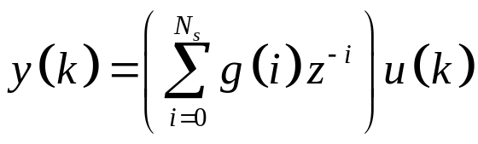
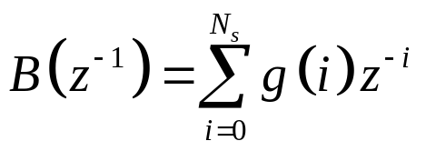
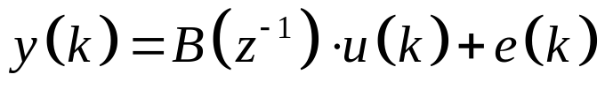

对于稳态系统，有
上式称为移动平均（Moving Average）模型，简称MA模型。
记
对于随机系统，考虑噪声项的影响，则
其中 为噪声项。

Slide 24


2、线性差分方程
差分方程是离散系统最基本的一种模型，动态的离散系统输入、输出采样值序列 和 之间的关系可表示成如下的n阶线性差分方程
该方程称为自回归滑动平均（Auto-Regressive Moving Average）模型，简称为ARMA模型。

Slide 25
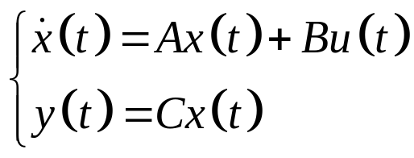
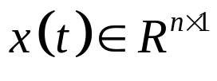





3、状态空间模型
线性时不变连续系统的状态空间描述为
其中 为系统的状态变量， 、 分别表示输出量和输入量， 、 和 是具有适当维数的矩阵，分别称为系统矩阵、输入矩阵和输出矩阵。

Slide 26
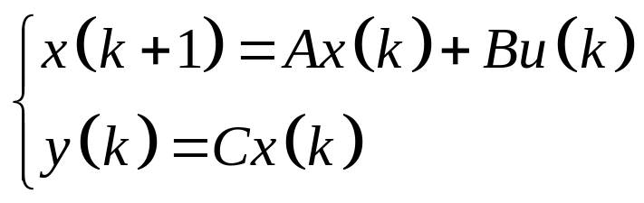
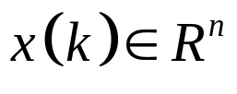











离散系统的状态空间模型为
其中 ， 、 ；
、 、 ；系数矩阵 、 、 的参数个数分别为 、 、 。

Slide 27
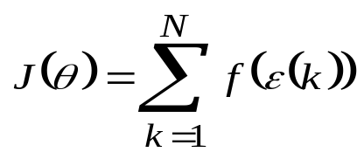



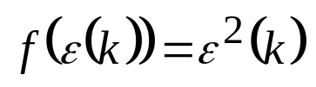
1.6 系统辨识常用的误差准则
辨识时所采用的误差准则是辨识问题的3个要素之一，是用来衡量模型接近实际系统的标准。
误差准则常被表示为误差的泛函数，即
式中， 为的 函数， 是定义在区间 上的误差函数，一般指模型与实际系统的误差。其中

Slide 28


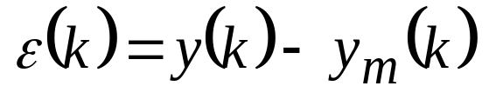
误差 的确定分为输出误差准则、输入误差准则和广义误差准则。一般采用输出误差准则，即当实际系统的输出和模型的输出分别为 和 时，输出误差为

Slide 29
1.7 系统辨识的分类
系统辨识的分类方法很多，根据描述系统数学模型的不同可分为线性系统和非线性系统辨识、集中参数系统和分布参数系统辨识；根据系统的结构可分为开环系统与闭环系统辨识；根据参数估计方法可分为离线辨识和在线辨识等。另外还有经典系统辨识和近代系统辨识、系统结构辨识和系统参数辨识等分类。其中离线辨识与在线辨识是系统辨识中常用的2个基本概念。

Slide 30
1.7.1 离线辨识
如果系统的模型结构已经选好，阶数也已确定，在获得全部数据之后，用最小二乘法、极大似然法或其它估计方法，对数据进行集中处理后，得到模型参数的估计值，这种方法称为离线辨识。
离线辨识的优点是参数估计值的精度较高，缺点是需要存储大量数据，运算量也大,难以适用于实时任务 。

Slide 31
1.7.2 在线辨识
在线辨识时，系统的模型结构和阶数是事先确定好的。当获得一部分新的输入输出数据后，在线采用估计方法进行处理，从而得到模型的新的估计值。
在线辨识的优点是所要求的计算机存储量较小，辨识计算时运算量较小，适合于实时控制，缺点是参数估计的精度较差。为了实现自适应控制，必须采用在线辨识，要求在很短的时间内把参数辨识出来。

Slide 32
1.8 辨识的内容和步骤
（1）明确辨识的目的，它决定模型的类型、精度要求和所采用的辨识方法；
（2）掌握先验知识，如系统的非线性程度、时变或非时变、比例或积分特性、时间常数、过渡过程时间、截止频率、时滞特性、静态放大倍数、噪声特性等，这些先验知识对预选系统数学模型种类和辨识试验设计将起到指导性的作用；
（3）利用先验知识。选定和预测被辨识系统的数学模型种类，确定验前假定模型；
（4）试验设计。选择试验信号、采样时间、数据长度等，记录输入和输出数据；
（5）数据预处理。输入和输出数据中常含有的低频成分和高频成分对辨识精度都有不利的影响，需要采用滤波器等方法进行去除；

Slide 33
（6）模型结构参数辨识。在假定模型结构的前提下，利用辨识方法确定模型结构参数，如差分方程中的阶次、纯延迟等。
（7）模型参数辨识。在假定模型结构确定之后，选择估计方法，利用测量数据估计模型中的未知参数；
（8）模型检验。从不同的侧面检验模型是否可靠，检验模型的实际应用效果，验证所确定的模型是否恰当地表示了被辨识的系统。
如果所确定的系统模型合适，则辨识结束。否则，改变系统的验前模型结构，重新执行辨识过程，即执行第（4）步至第（8）步，直到获得一个满意的模型为止。

Slide 34









1.9 几个典型的辨识实例
1.9.1 单容水箱的辨识
图1为单容水箱对象的示意图，它有一个贮水容积 和一个高度参数 。其中， 为液位的稳态值（m）； 为液位的增量（m）； 为流入水流量的稳态值（m3/s）； 为流入水流量的增量（m3/s）； 为流出水流量的稳态值（m3/s）； 为流出水流量的增量（m3/s）； 为控制阀（进入阀）的开度（m2）。设 A 为液槽的横截面积（m2）。
先根据图1进行机理建模。

Slide 35



1
2
3
图1 单容水槽
1控制阀门; 2贮水槽; 3负载阀

Slide 36
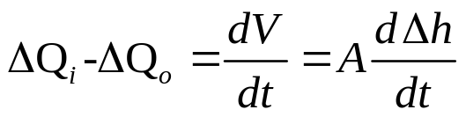
流入量与流出量之差等于液槽液体贮存量的变化率，即：

Slide 37
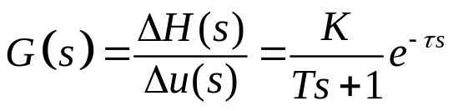



则液位变化对控制阀开度改变量的传递函数为
可见，单容水箱传递函数为一阶惯性环节，其中 为时间常数，
为增益， 为延迟时间。

Slide 38
针对一阶惯性环节这种对象，可采用系统辨识的方法确定时间常数和增益。具体的方法有：
阶跃响应曲线法;
矩形脉冲响应曲线法;

Slide 39
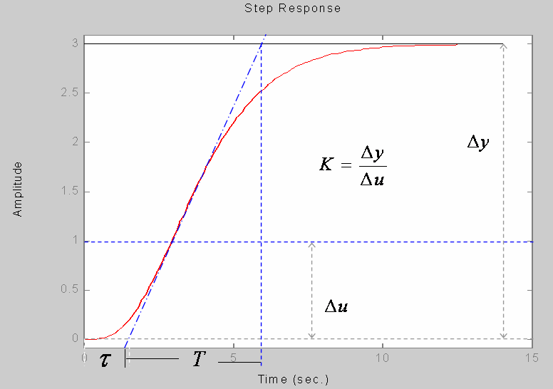

图2 通过阶跃响应数据辨识参数
（ 为阶跃输入幅值）

Slide 40

1.9.2 基于频域的开环系统辨识
可通过实验获得扫频测试数据,通过最小二乘法拟合传递函数，并采用Bode图来显示拟合结果，开环传递函数测试框图如图3所示。u(t)为包含各种频带的噪声信号或正弦信号。
图3 电机开环传递函数测试框图

Slide 41
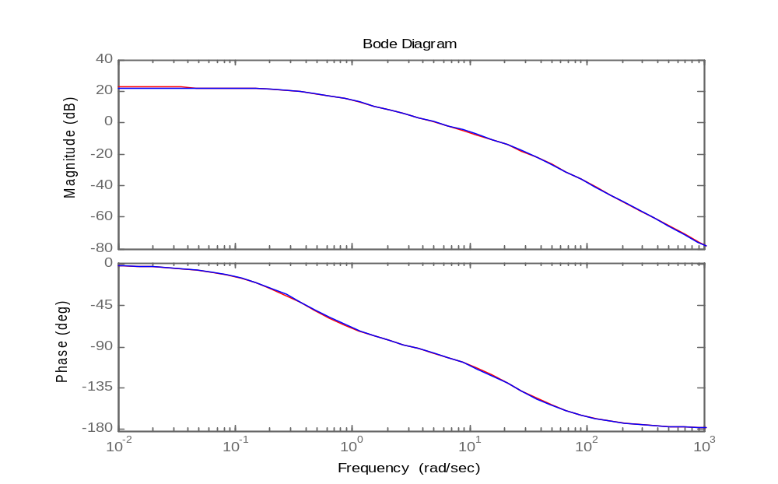
根据测试的开环系统频域信息，通过最小二乘法，可实现开环传递函数的辨识。
图4 实际对象与拟合传递函数的Bode图比较

Slide 42
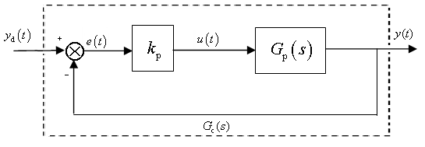
1.9.3 基于频域的闭环系统辨识及应用
由闭环系统的正弦激励响应，通过最小二乘方法来确定闭环系统的传递函数。闭环系统测试框图如下图5所示，
图5 闭环系统测试框图

Slide 43






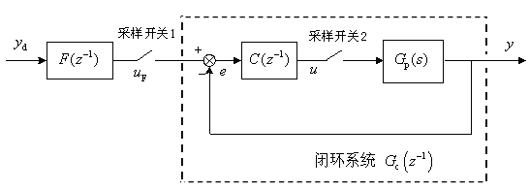
基于闭环系统辨识的控制系统如图4所示，其中 为输入指令信号， 为系统输出， 为前馈控制器， 为闭环控制器， 为对象的传递函数，虚线框内为闭环控制系统。设离散化后的闭环系统传递函数为 ，则图5可以进一步化简，得到图6。
图6 控制系统原理图

Slide 44

根据测试的闭环系统频域信息，通过最小二乘法，可实现闭环传递函数的辨识。
图7 图6的等效框图

Slide 45







1.9.4 最小二乘辨识应用: 热敏电阻和温度关系式
通过试验确定一个热敏电阻的电阻 和温度 的关系，为此在不同的温度 下，对电阻 进行多次测量获得了一组量测数据 。由于每次测量中，不可避免地含有随机测量误差，因此想寻找一个函数 来真实地表达电阻 和温度 之间的关系。
假设模型结构为
式中 和 为待估参数。

Slide 46





如果测量没有误差，只需要两个不同温度下的电阻值，便可以解出 和 。但是由于每次测量中总存在随机误差，即
或
式中， 为量测数据； 为真值； 为随机误差。

Slide 47
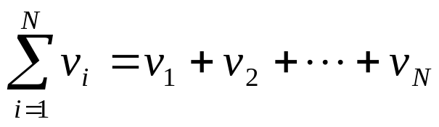
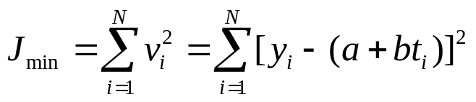

显然，将每次量测误差相加，可构成总误差
如何使测量的总误差最小，选择不同的评判准则会获得不同的方法，当采用每一次测量误差的平方的和最小时，即
由于上式中的平方运算又称为“二乘”，而且又是按照 最小来估计 和 ，称这种估计方法为最小二乘估计算法，简称最小二乘法。

Slide 48

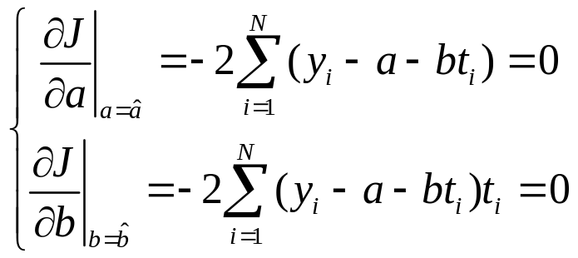


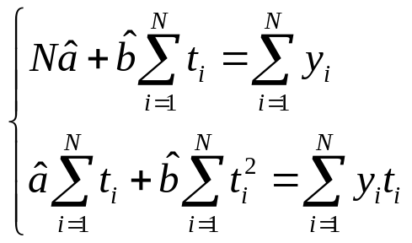
利用最小二乘法辨识模型参数，若使得 最小，利用求极值的方法得
对上式进一步整理，则 和 可由下列方程确定

Slide 49
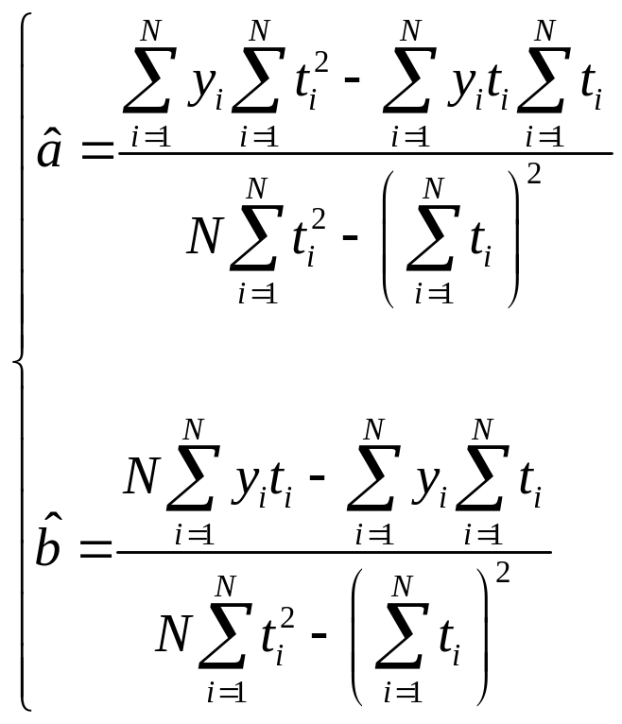
解方程组，可得

Slide 50









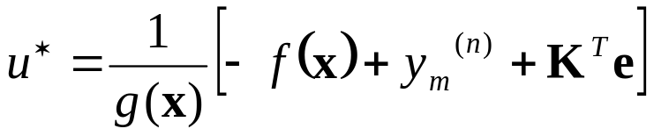
1.9.5 基于非线性系统辨识的自适应控制
考虑如下阶非线性系统：
其中 和 为未知非线性函数， 和 分别为系统的输入和输出。
设位置指令为 ，令
选择 ，使多项式 的所有根部都在复平面左半开平面上。
取控制律为

Slide 51










将控制律代入非线性系统中，得到闭环控制系统的方程：
由 的选取，可得 时 ，即系统的输出 渐进地收敛于理想输出 。
如果 和 未知，控制律 很难实现。可采用对非线性函数 和 进行在线辨识的方法，实现自适应控制律。自适应控制系统如下图所示。

Slide 52
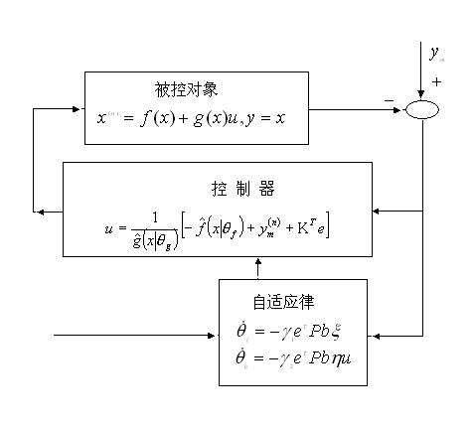
图8 自适应辨识的控制系统

Slide 53





1.9.6 运动控制系统的静态摩擦参数辨识
1、伺服系统的静态摩擦模型
基于SISO的伺服系统可描述为
其中 为转动惯量， 为转角， 为控制输入力矩， 为静摩擦力矩。

Slide 54
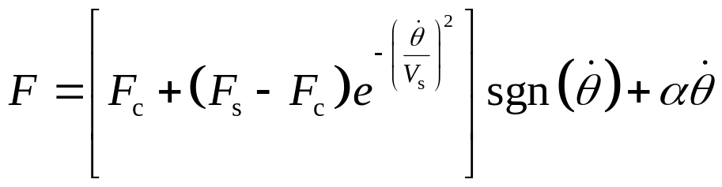




许多伺服系统在低速情况下存在静摩擦现象。静摩擦力矩与转速之间的稳态对应关系为：
其中 、 、 、 为静态摩擦参数， 为库仑摩擦，
为静摩擦， 为粘性摩擦系数， 为切换速度。

Slide 55










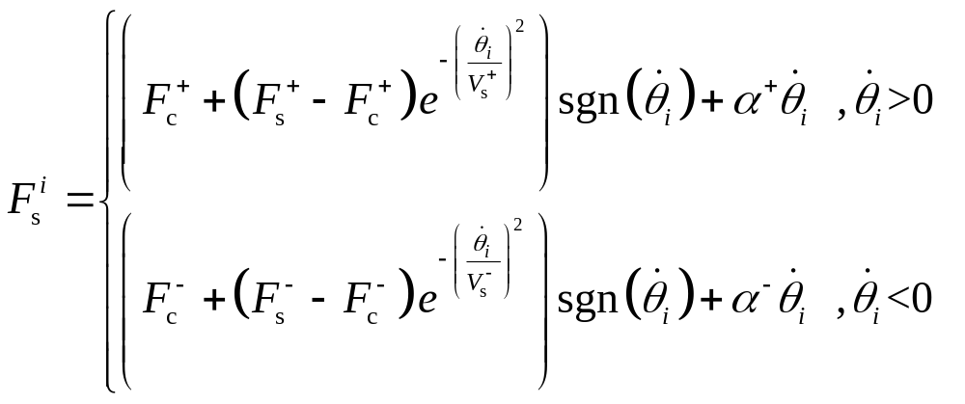
伺服系统在正反转动速度方向运行时，其静态摩擦力矩的静态参数通常为不同的值。
当 时，静态参数的值为 、 、 、 ；
当 时，静态参数的值为 、 、 、 ，表示如下：

Slide 56



由上式所确定的转速-摩擦力矩曲线称为Stribeck曲线。对于摩擦模型中的静态参数，通过恒速跟踪（加速度为零）实验可以得到Stribeck曲线，由Stribeck曲线，采用遗传算法可辨识出静态参数 、 、 、 。
恒速跟踪实验原理：
由式 可知，当加速度为零时， 。
由于控制输入信号 可测，则可以得到 不同速度下的 ，从而可以得到描述转速-摩擦力矩曲线的Stribeck曲线。

Slide 57
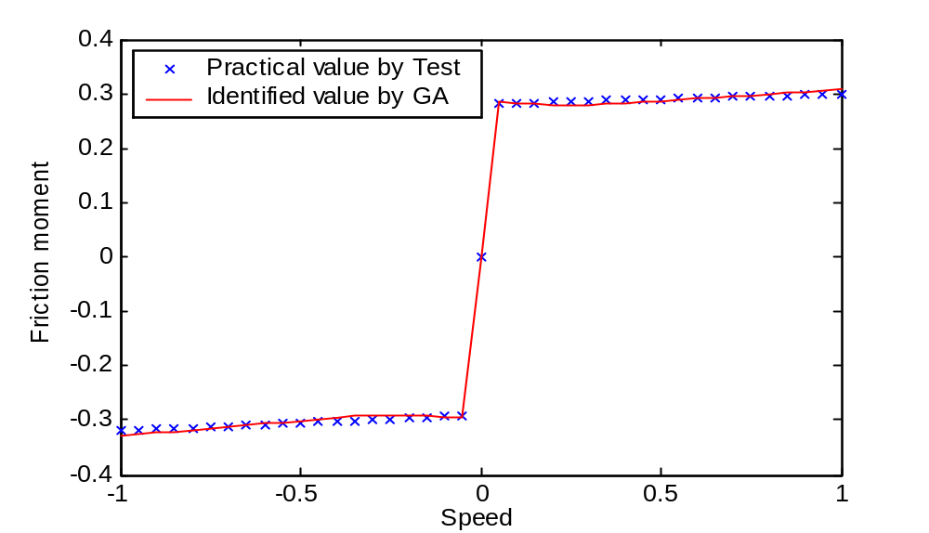
图9 辨识Stribeck曲线与实际Stribeck曲线

Slide 58
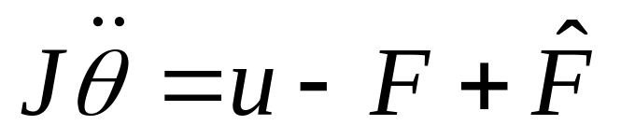
恒速跟踪实验为在线条件下运行，工程上很容易实现，而辨识算法是在离线情况下运行，因而具有较强的实际工程价值。
一旦辨识得到的参数估计值，便可以设计摩擦力矩的补偿环节，实现对系统的摩擦进行补偿，基于摩擦力矩补偿的控制系统描述为：

